Slide 1
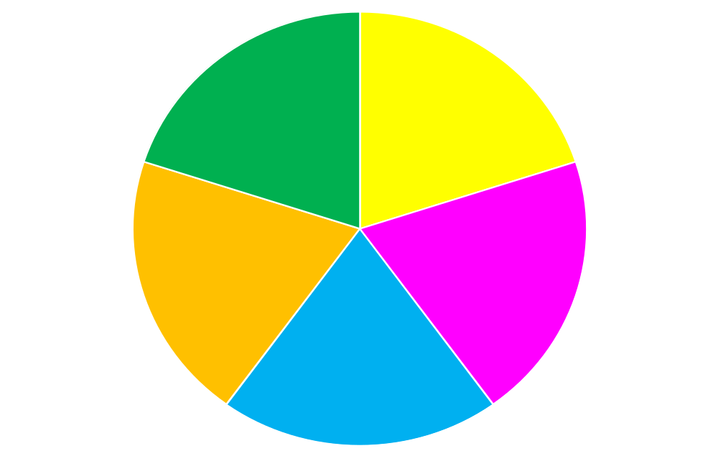
A JUGAR
e
i
a
o
u
FIN DEL JUEGO

Slide 2
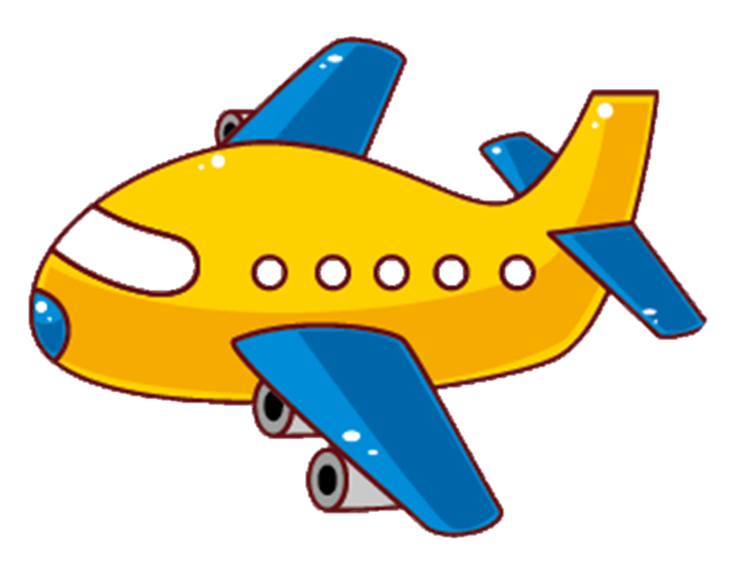

1.- ¿Cuál de estos objetos inicia con la letra a?
1. casa
2. avión

Slide 3
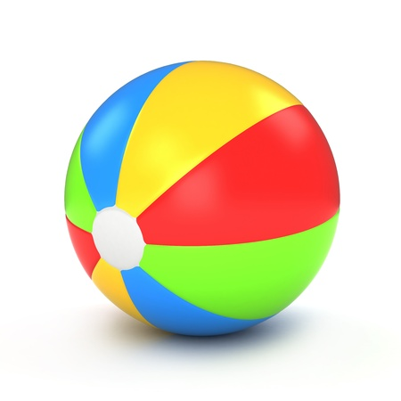
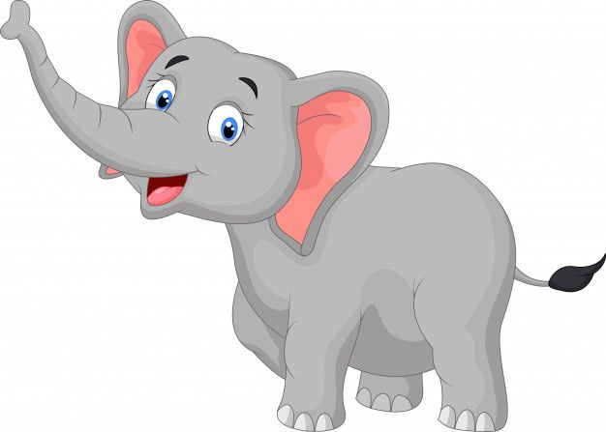
2.- ¿Cuál de estos objetos inicia con la letra e?
1. elefante
2. pelota

Slide 4
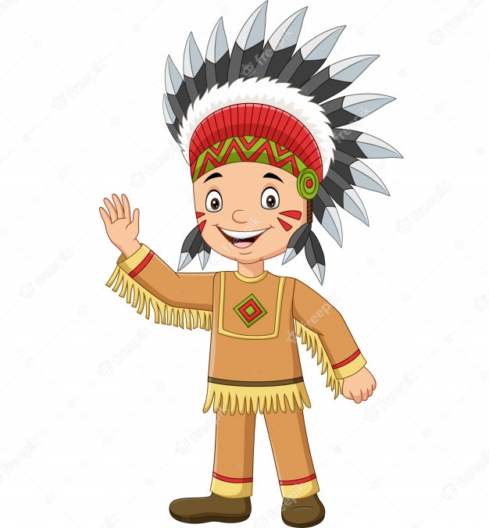
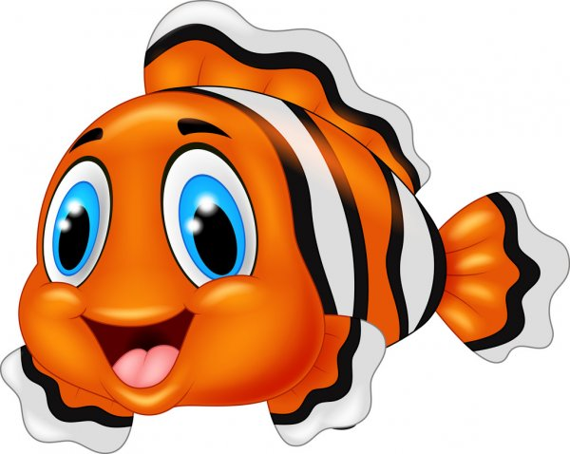
3.- ¿Cuál de estos objetos inicia con la letra i?
1. pescado
2. indio

Slide 5
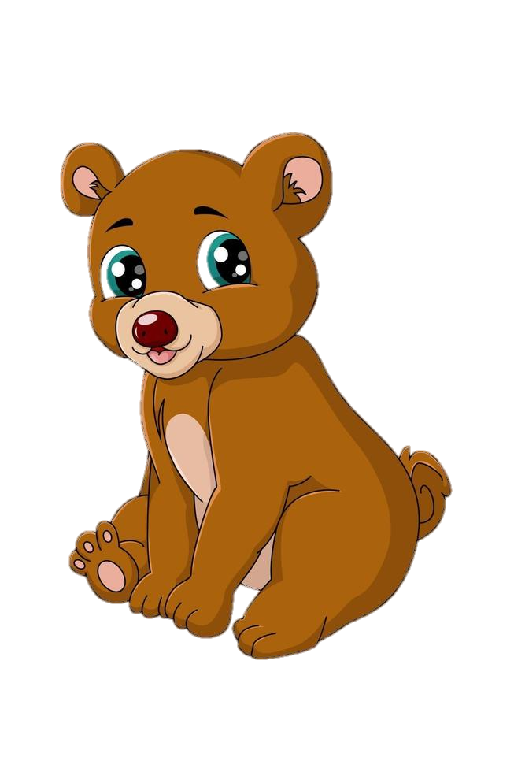
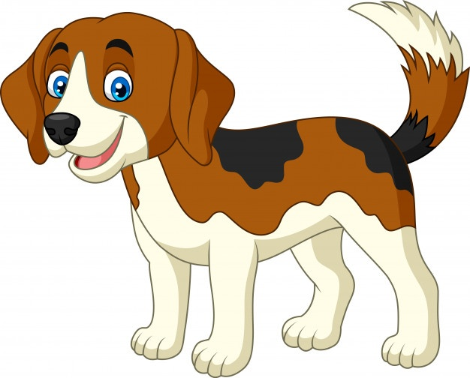
4.-¿Cuál de estos objetos inicia con la letra o?
1. oso
2. perro

Slide 6


5.- ¿Cuál de estos objetos inicia con la letra u?
1. manzana
2. uvas

Slide 7


Muy Bien

Slide 8

Intenta de nuevo

Slide 9

GRACIAS POR PARTICIPAR
NOS VEREMOS PRONTO…..

